Slide 1
Rapport d’analyse du site de l’agence La Panthère
Lamiae Richard

Slide 2
Lors de l’audit SEO du site La panthère, plusieurs parties de ce site étaient à améliorer pour que le site soit mieux classé lors de la recherche: «Entreprise Webdesign Lyon »
Différentes modifications seront représentées dans le but d’une amélioration du SEO et de l’accessibilité.
Vérification du titre de la page, la balise description et robots:
Lorsqu’on regarde notre page on remarque un simple point à la place du titre:

Slide 3
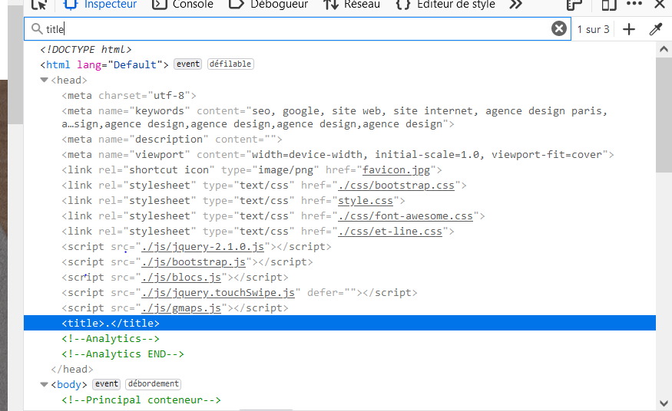
Image 2

Slide 4
En effet le titre de la page est essentiel afin que les navigateurs de recherche puissent connaître le contexte de notre page. Pour le référencement SEO de notre site, il est donc primordial de mettre un titre à la page puisqu’elle permet aux moteurs de recherche de mieux évaluer et positionner notre site

Slide 5
La balise <meta description> est présente mais le contenue n’est pas mentionnée. Le contenu de cette balise est important puisqu’il est affiché dans les résultats de recherche Google et contribue à donner envie aux utilisateurs de cliquer sur notre lien et de visiter notre page.
Avant changement:
Après changement:

Slide 6
Il manque également la balise <meta robot> dans le <head>. Cette balise est importante car elle permet de dire aux robots quelles sont les pages à indexer et les liens à suivre sur la page.

Slide 7
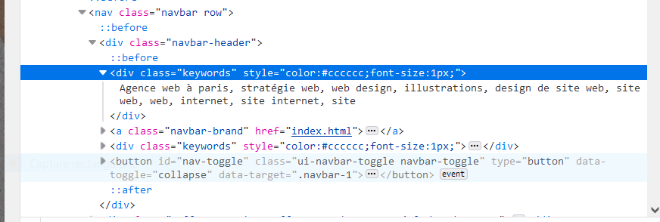
Une <div> caché avec mots clé:
Cette dive cachée contenant des mots clés cachés écrite en 1px et avec la couleur du background est une pratique à bannir. En effet cette techniques de Black Hat est déconseillé car Google puisque ce dernier peut prendre des sanctions à notre égard.

Slide 8
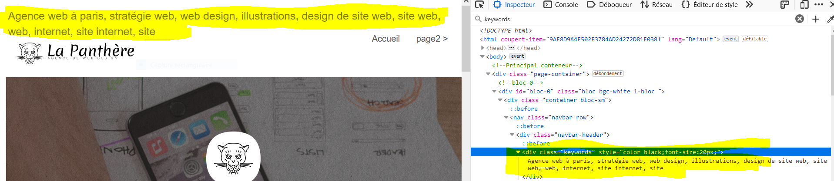
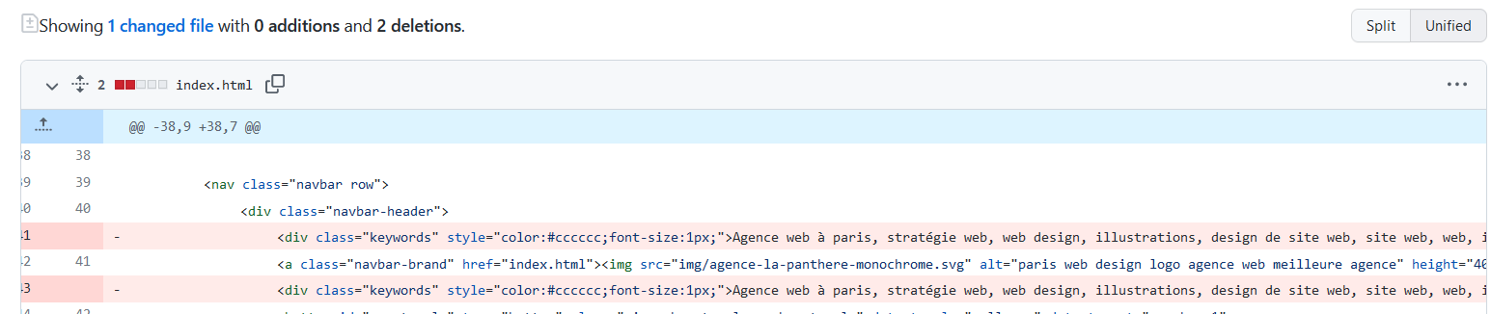
Une autres div cachée à 20px couleur noire a été supprimée. Une div en bas de la page de la même couleur que l’arrière plan a été supprimée.

Slide 9
La localisation:
Dans différentes parties du code html (mots-clés et attribut alt),Paris est la ville indiquée. Or, notre agence est située à Lyon et nous souhaitons voir la recherche « agence webdesign Lyon » pour remontée dans les résultats Google. Il faut donc remplacer Paris par Lyon dans les mots-clés et les attributs alt afin que Google puisse mieux référencer localement notre site.

Slide 10
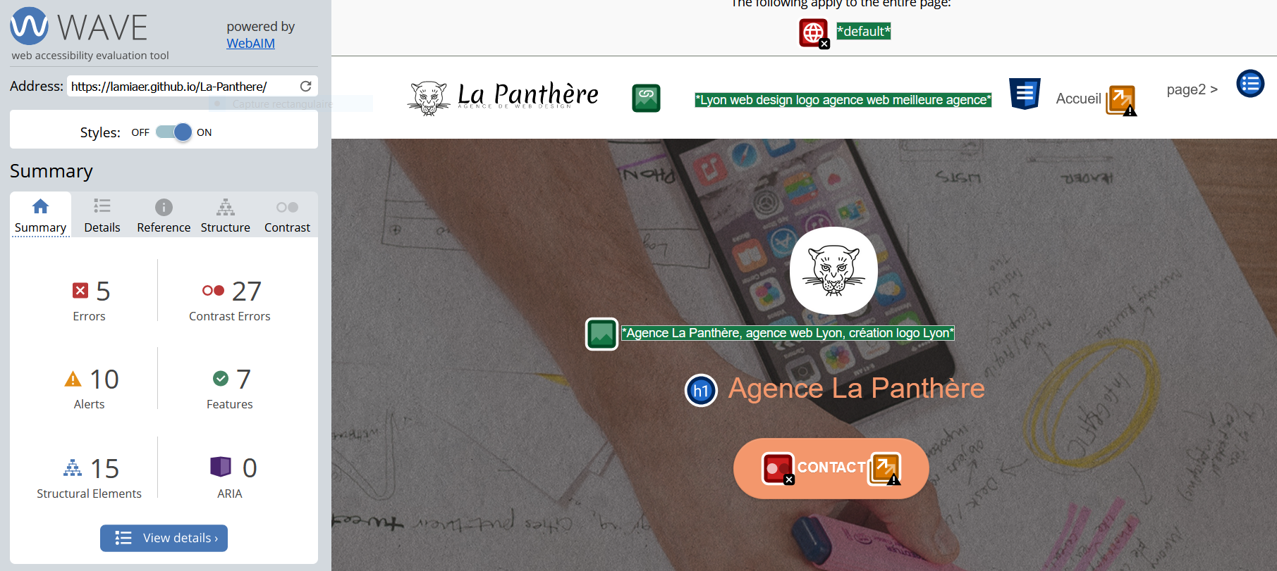
Les différents problèmes d’accessibilité:
Certains de nos utilisateurs rencontrent des problèmes d’accessibilité sur notre site c’est pourquoi il est important de faire analyser le site sur WAVE .

Slide 11
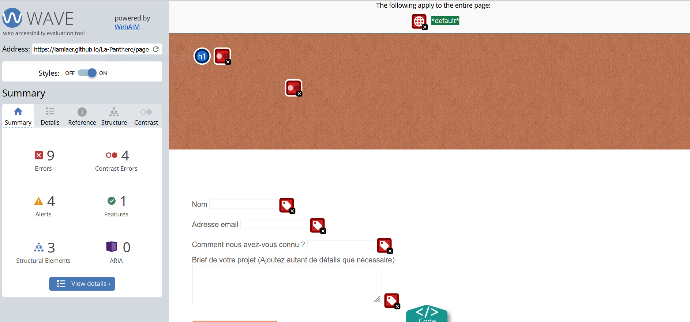

Slide 12
WAVE a détecté plusieurs erreurs sur le site parmi lesquels :
Le langage utilisé n’est pas déterminé.
Des defaults dans la construction du site.
Les contrastes sont faibles et ne correspondent pas aux normes WCAG.
une taille de police trop petite à certains endroits,
des boutons qui n’ont pas la même apparence.
Des liens vides.
des balises de formulaires qui ne sont pas reliées à un label.

Slide 13
Des defaults dans la construction du site.
L’analyse montre des defaults dans l’architecture du site. En effet nous avons bien les titres <h1> <h2> et <h3>, seulement ses derniers ne sont pas utilisés d’une manière correcte. Les titres <h3> apparaissent bien avant le <h2> ce qui peut poser problème à l’utilisateur qui navigue sur le site à l’aide d’un lecteur d’écran. Il est donc nécessaire de créer un niveau <h2> avant le niveau <h3>. L’ajout de ce titre <h2> avec un mot-clé synonyme du mot-clé principal améliorera également le référencement SEO de notre site.

Slide 14
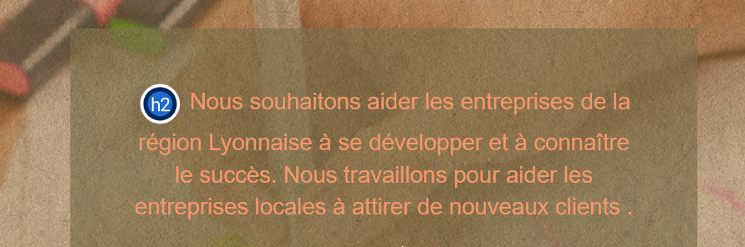
Transformer ce <h2> en <p> pour éviter une incohérence dans la structure du site.

Slide 15
Les contrastes du site:
Après analyse globale de l’accessibilité du site, on peut s’apercevoir qu’il y a un certains nombres de retour concernant les contrastes.
En effet, les couleurs choisies en arrière plan et en premier plan ne passe pas le validateur de contraste. Le contraste des couleurs doit respecter le niveau AA de WCAG, c’est-à-dire:
- que le contraste doit avoir un ratio de 4.5:1 pour les textes normaux (dont la fonte est inférieure à 18 points ou 14 points en gras) ;
- ou que le contraste doit avoir le ratio de 3:1 si le texte a une fonte de 18 points minimum ou de 14 points en gras. Or le contraste dans certains endroits a un ratio de 2,22:1 ce qui n’est pas valable.

Slide 16
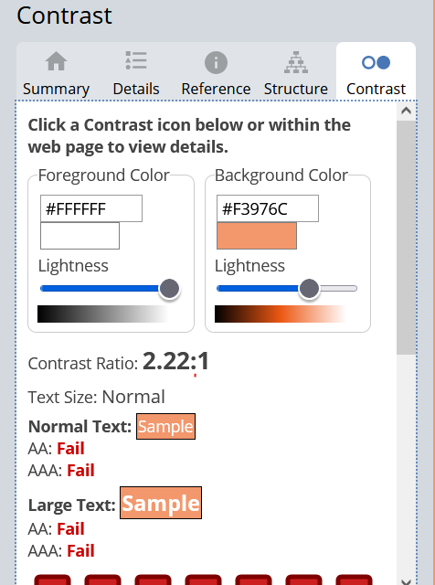
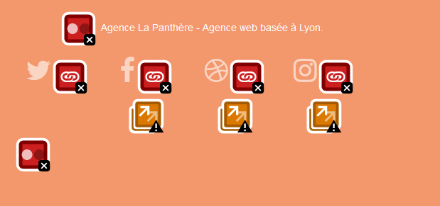

Slide 17
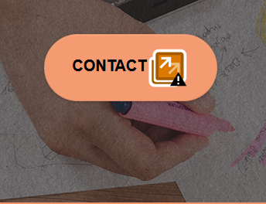
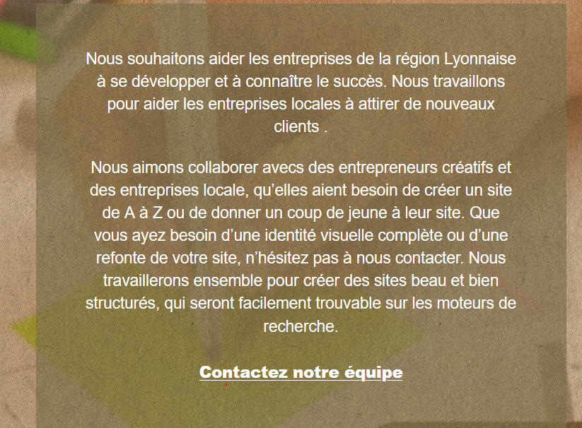
Les ajustements réalisés au niveau des contrastes:
La couleur du texte est désormais noire lorsque l’arrière plan est orangé.
La couleur du texte est blanche lorsque l’arrière plan est foncé:

Slide 18
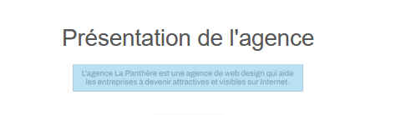
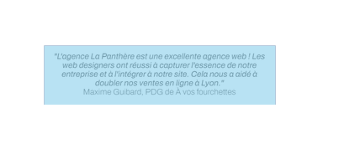
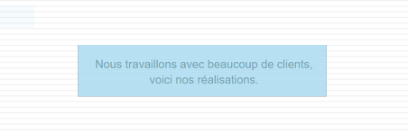
Le texte dans les images:
Certains paragraphes du site sont inclus dans des images. Cette pratique est déconseillée car elle ne permet pas aux utilisateurs d’augmenter la taille de la fonte ou de changer le style de la police en fonction de leur besoins.

Slide 19
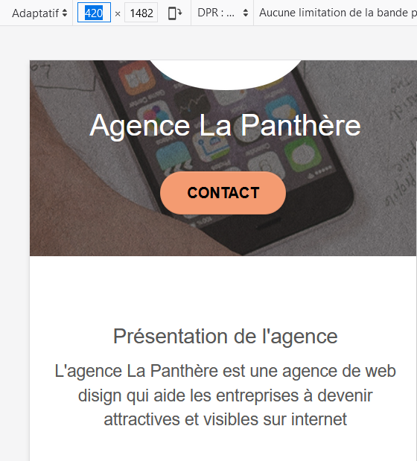
Le changement des ces images en paragraphes permet aux utilisateurs de la version mobile d’accéder à la totalité du texte.

Slide 20
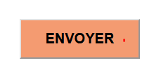
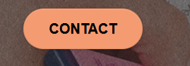
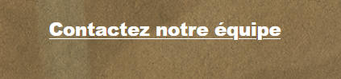
Apparence des boutons:
Sur la page d’accueil le visiteur est invité à plusieurs reprises de contacter le site. Seulement les boutons dédiés à cette fonction n’ont pas la même apparence.
Dans les règles de l’accessibilité, le site doit être prévisible. Si des éléments ont une fonction similaire, leur libellé, leur apparence et leur comportement doivent être identique. De même, sur la page de contact, le bouton pour envoyer le formulaire de contact n’a pas la même apparence .
Afin d’harmoniser le site et de faciliter la compréhension de l’utilisateur, la façon de contacter l’agence passe par un bouton identique à chaque endroit du site. Le bouton d’envoi du formulaire a été harmoniser sur les autres boutons.

Slide 21
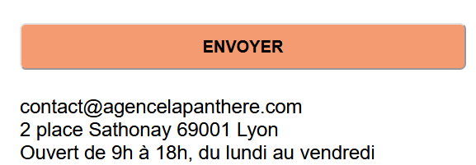
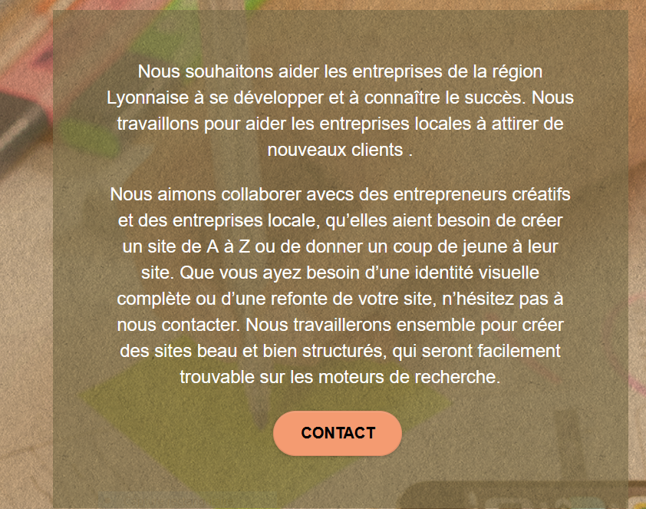
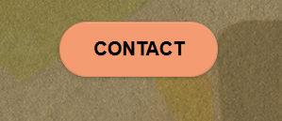
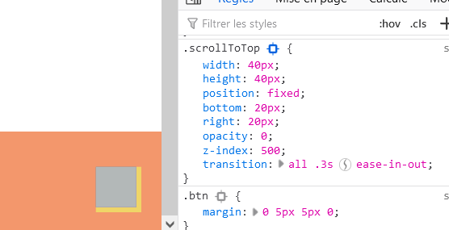
Les boutons modifiés:
Un bouton caché dévoilé:

Slide 22
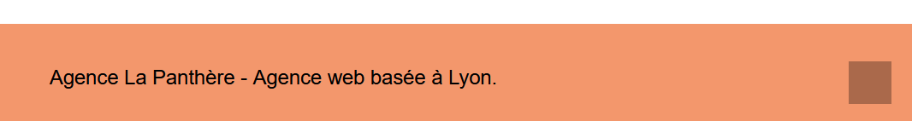
Un bouton caché dévoilé:

Slide 23
Description de l’attribut alt :
Mentionner l’attribut alt est important pour le SEO et l’accessibilité.
En l’accessibilité elle permet au non-voyant et mal-voyants d’avoir une description de l’image.
En SEO cela permet de faire référencer notre image dans Google et peut-être d’obtenir des visiteurs lors d’une recherche d’image.
Dans le site l’attribut alt est remplie de mots clés mais sans vrai description.

Slide 24
Balise de formulaire :
Lors de l’analyse du site avec Wave, il apparait que les balises du formulaire ne sont pas reliées aux balises label.
En effet il est primordial que les <label> soit liés au <input> pour que le lecteurs d’écrans puissent détecter les formulaires et orienter le visiteur vers cette partie.

Slide 25
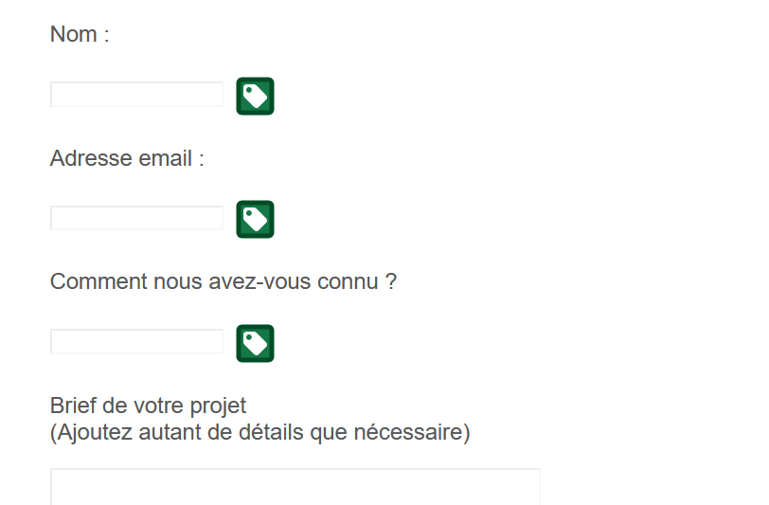
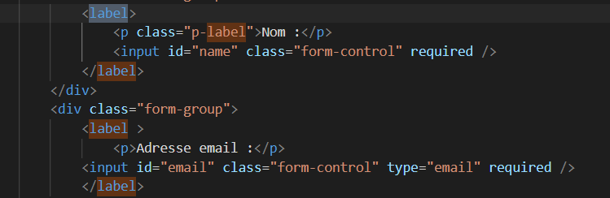
L’analyse avec Wave ne montre désormais aucune erreur concernant le label des champs de formulaire:

Slide 26
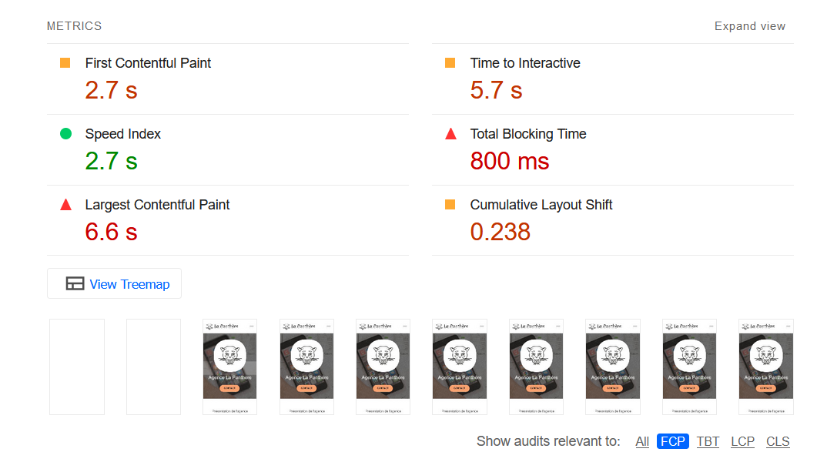
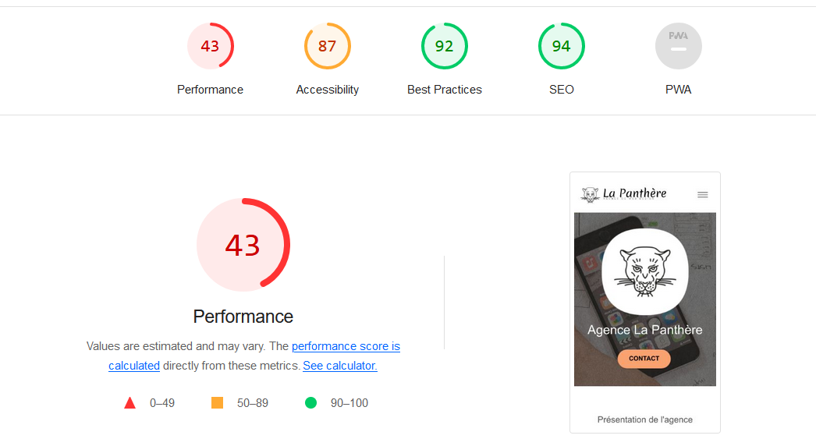
La vitesse et la taille du site:
En générale ce sont les images qui ralentissent un site internet. C’est pourquoi il faut réduire leur tailles et faire en sortent qu’elles soient adaptée à leur conteneurs.

Slide 27
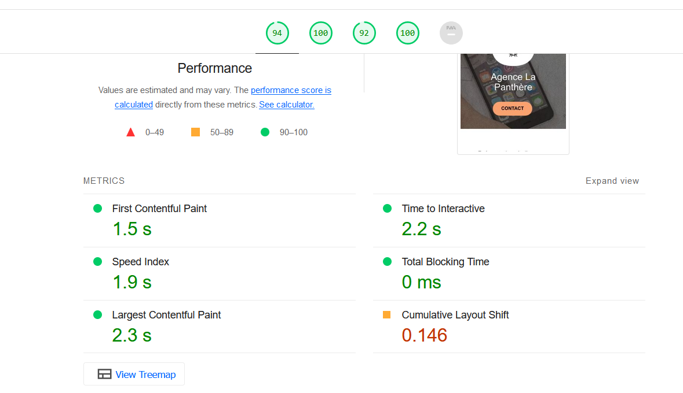
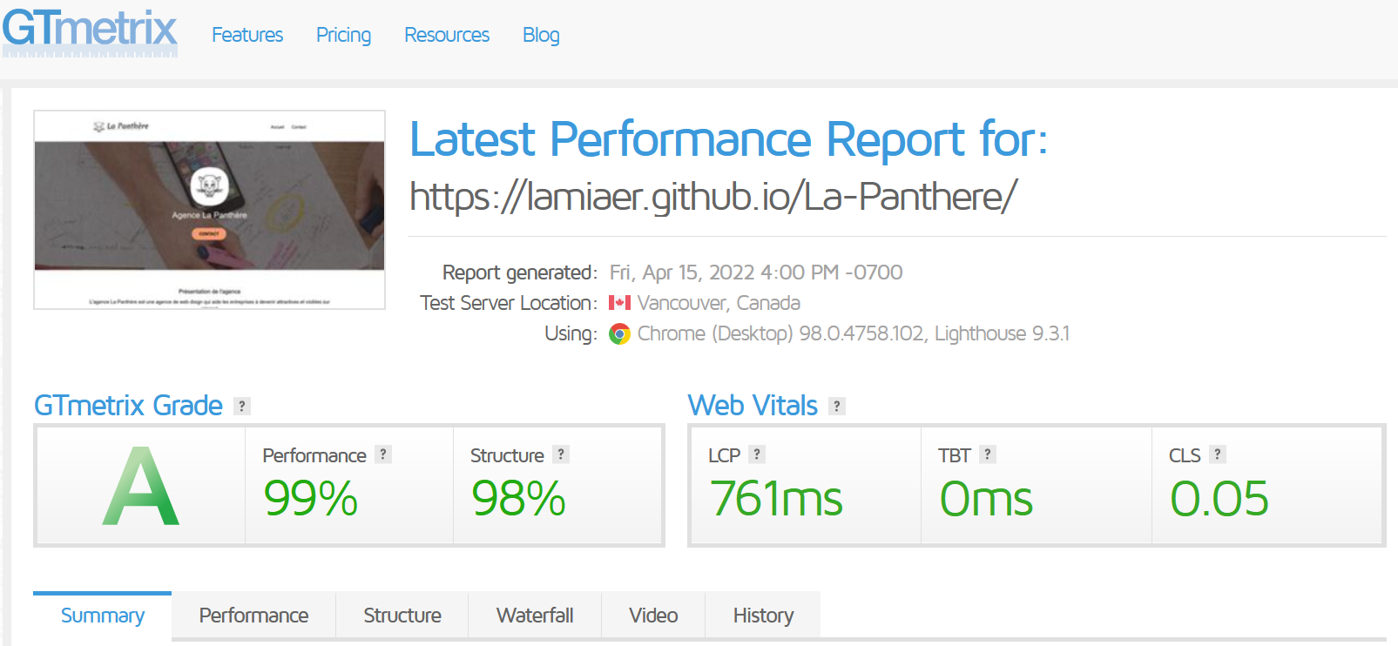
La vitesse après plusieurs modifications sur le site: réalisé avec lighthouse et GTmetrix

Slide 28
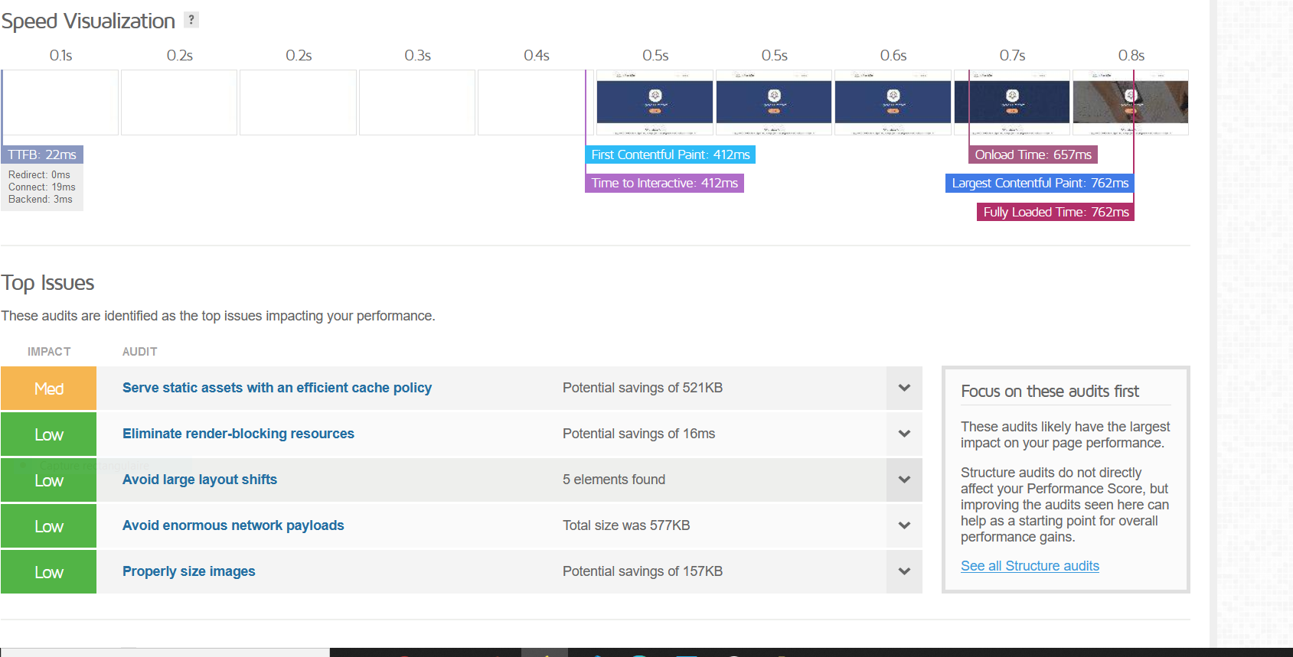
Un travail sur la durée de mise en cache sera nécessaire pour encore améliorer les performances sur la vitesse du site.

Slide 29
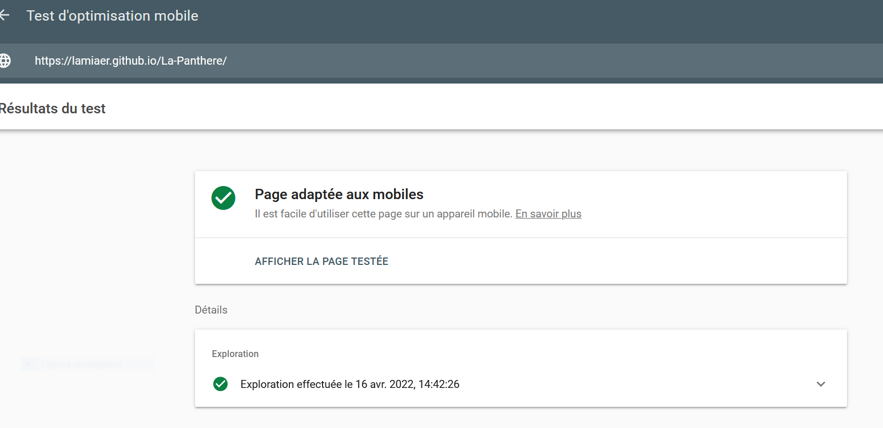
Teste de la version moblie a été réalisé.

Slide 30
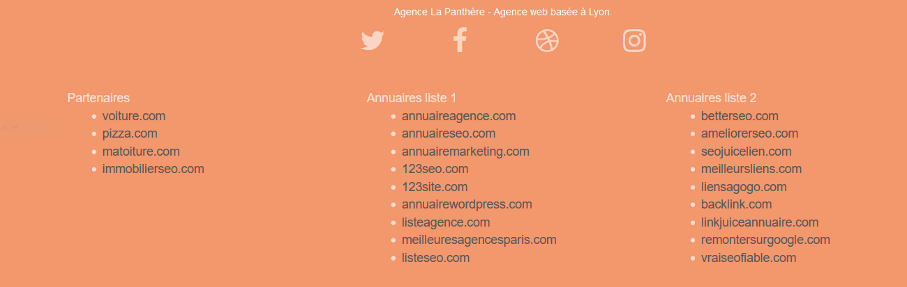
Annuaire de liens dans le footer
Sur la page principale on retrouve dans le footer un annuaire de lien.

Slide 31
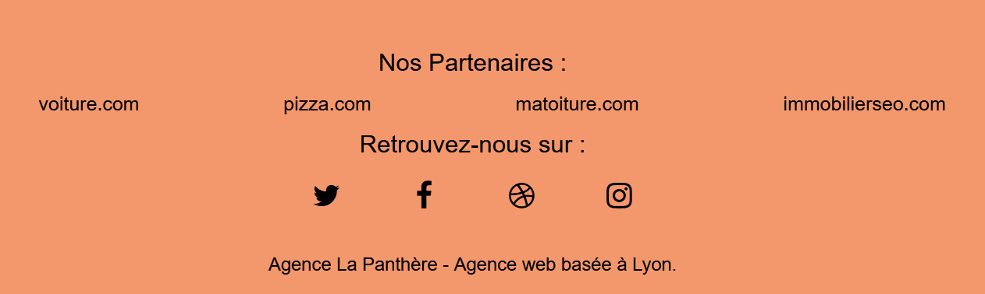
Si cette pratique pouvait avant permettre d’augmenter l’autorité d’un site, aujourd’hui, Google sait reconnaître les liens dans un footer qui perdent alors de leur importance. Il faut donc réussir à placer des liens dans d’autres pages qui seraient accessible depuis la page principale. Pour augmenter notre trafic, il faut que lien provienne d’un site de qualité en cohérence avec notre site.

Slide 32
Pour conclure , plusieurs parties du site ont été modifiées afin d’optimiser le référencement de ce dernier et d’en améliorer l’accessibilité. Des améliorations pourront encore être faites notamment sur la vitesse de chargement du site en gérant mieux le temps de mise en cache. En effet, certaines ressources ne changent pas régulièrement et le fait de les avoir en cache permet au navigateur de ne pas les télécharger de nouveau.

